Slide 1
Игра-викторина: «История Победы в событиях и лицах»
Выполнил учащийся 8 «Б» класса
ГУО «Средняя школа №11 г.Пинска»
Мойсюк-Дранько Ярослав
Руководитель - учитель истории Мойсюк-Дранько Н.Л.

Slide 2
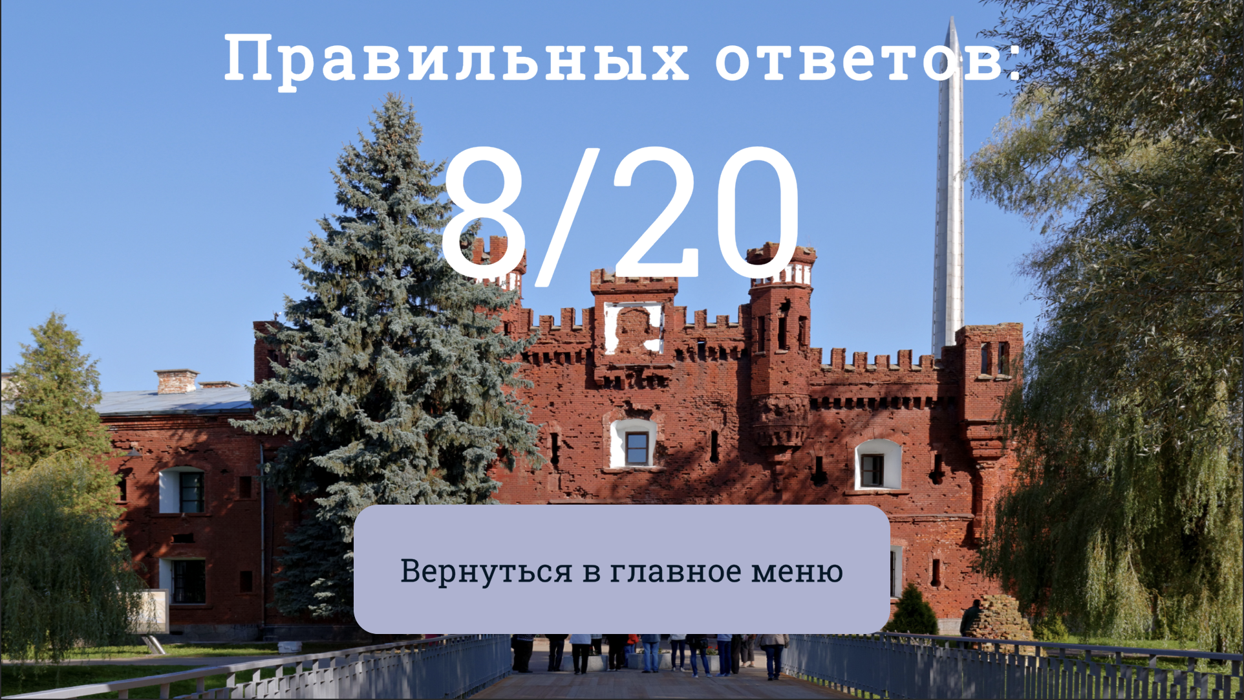
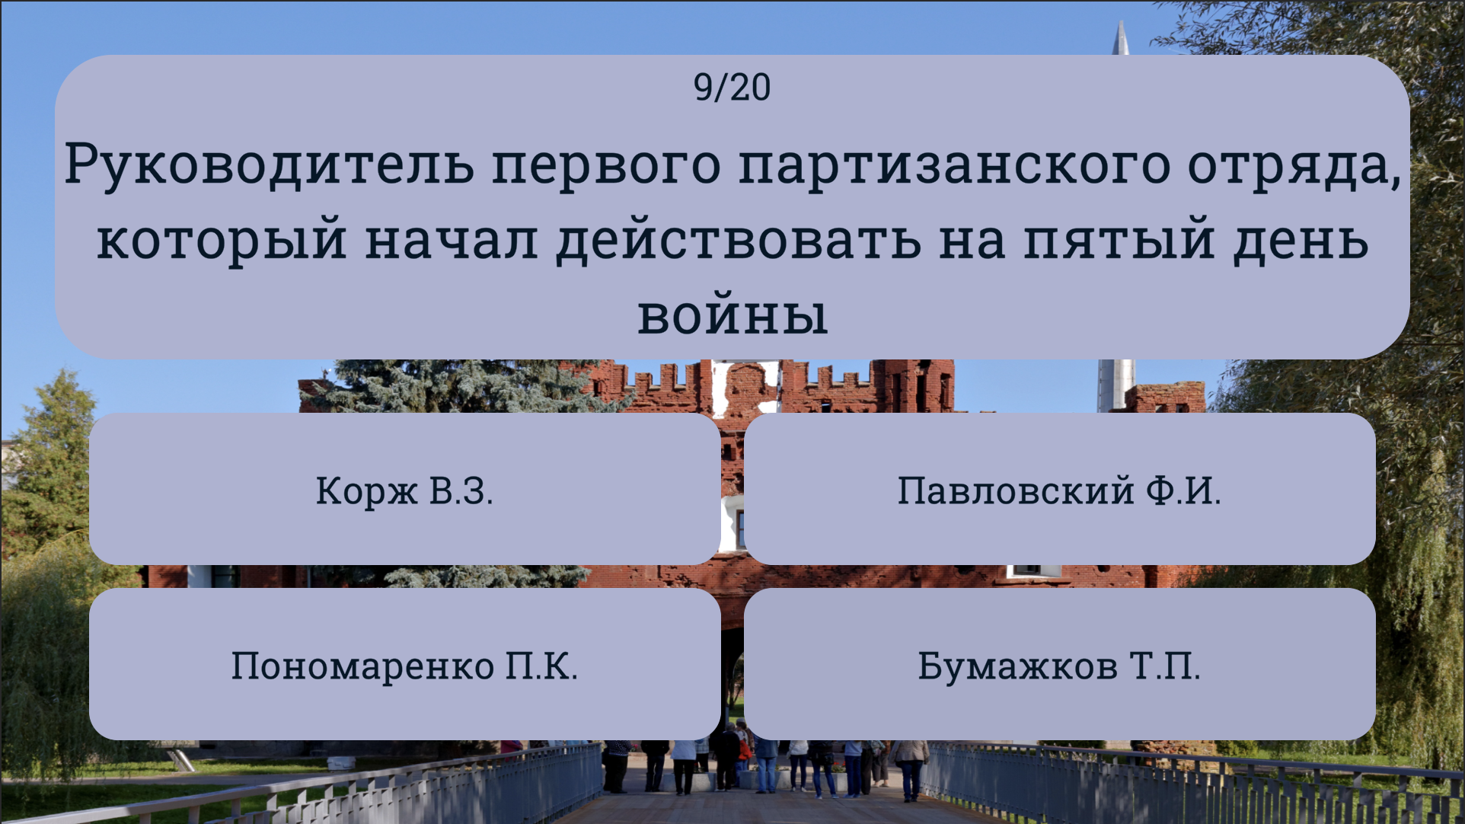

Цель игры:

Slide 3

Цель игры
Содействовать формированию у
школьников чувства
гордости за великую победу
советского народа в годы войны

Slide 4

Актуальность игры:

Slide 5

Актуальность игры
Сохранение исторической
памяти и подвига народа в годы
войны через современные
технологии

Slide 6



Процесс разработки:

Slide 7
Процесс разработки
Инструменты разработки:
Среда разработки компьютерных игр – Unity, позволяющая создавать компьютерные игры любой сложности

Slide 8
Процесс разработки
Инструменты разработки:
Язык программирования - C#, позволяющий настроить алгоритмы, происходящие в игре и игровые объекты.

Slide 9
Процесс разработки
Инструменты разработки:
Система контроля версии – git, которая упрощает процесс разработки и позволяет сохранять изменения и возвращаться к старым при необходимости

Slide 10
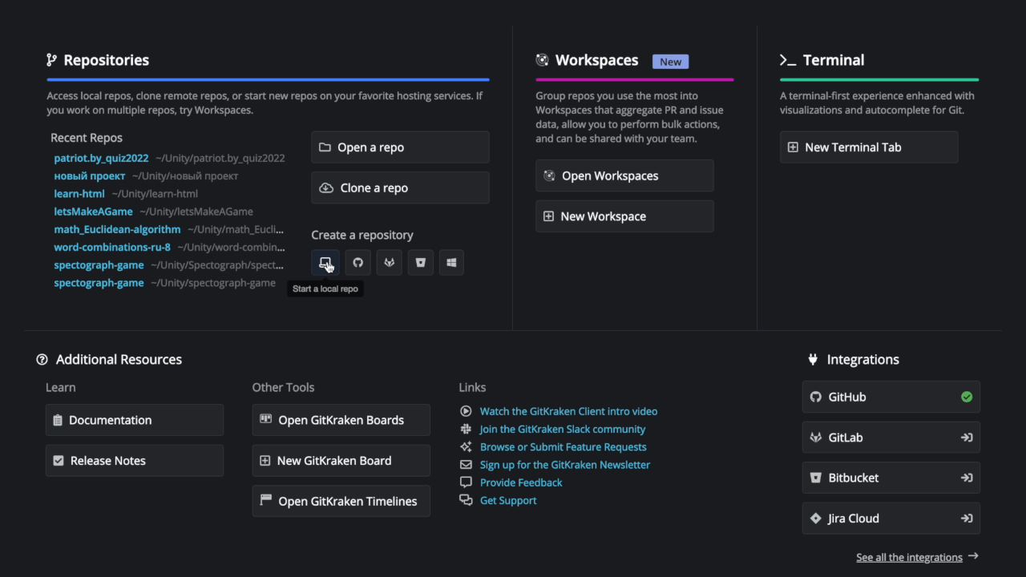
Процесс разработки – создание проекта git (репозитория)

Slide 11
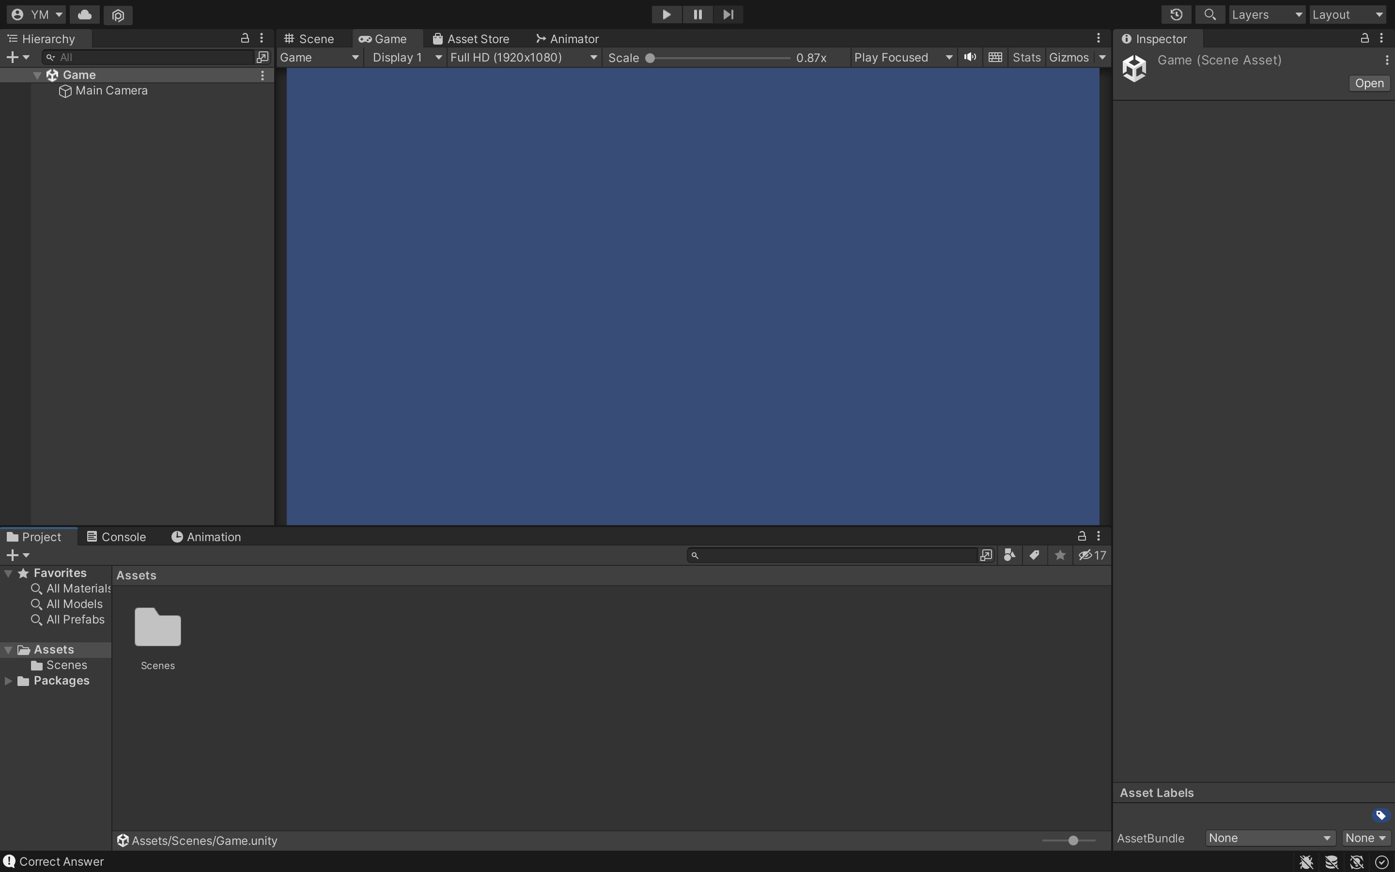
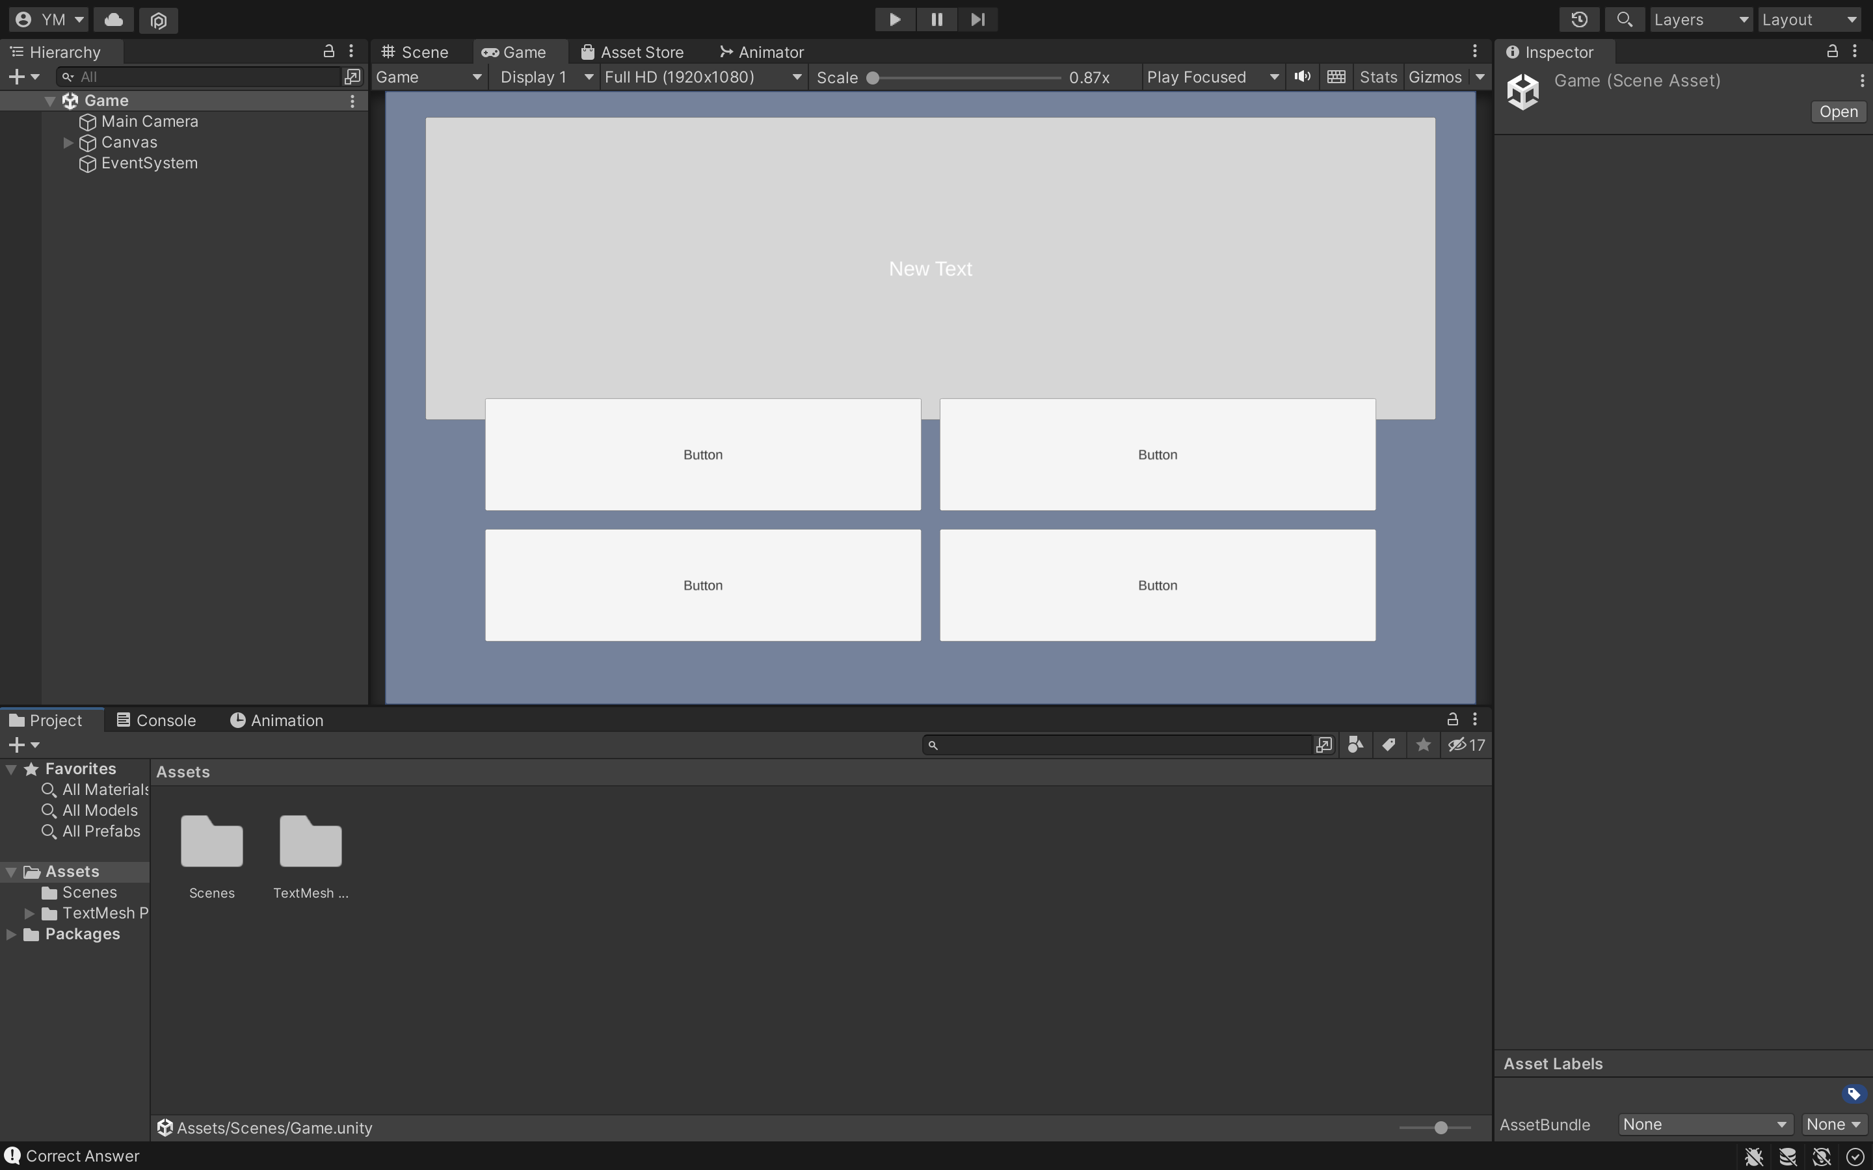
Процесс разработки – создание проекта в Unity

Slide 12
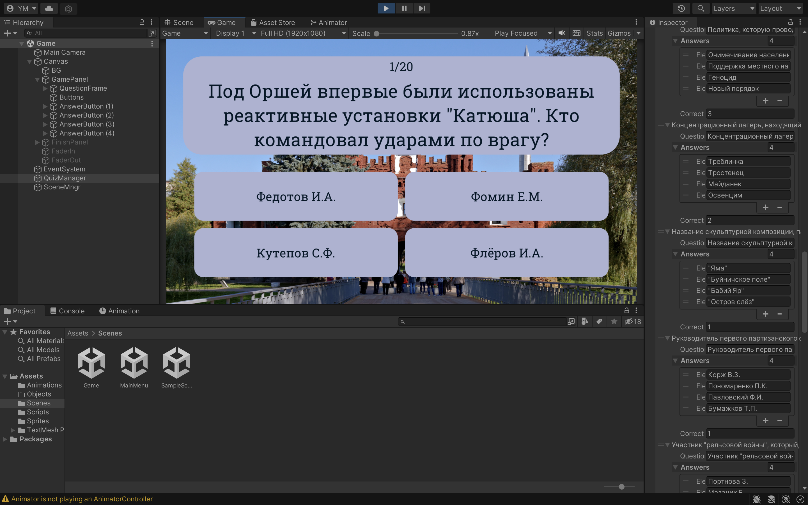
Процесс разработки – настройка проекта в Unity

Slide 13
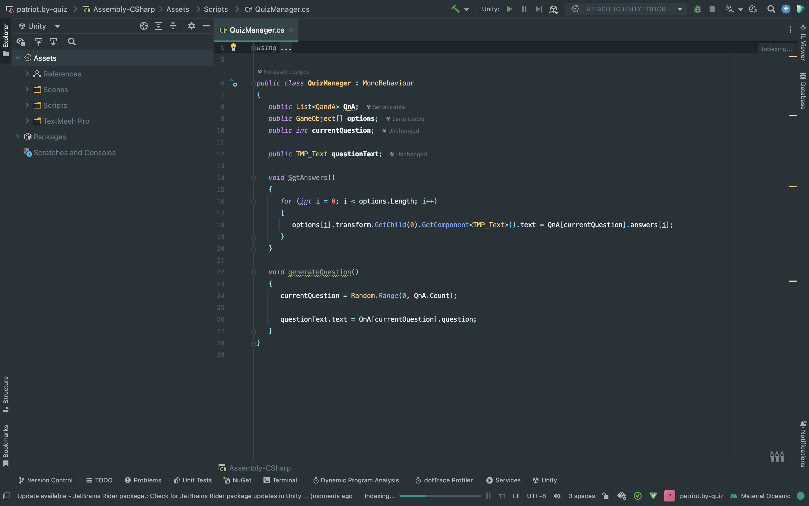
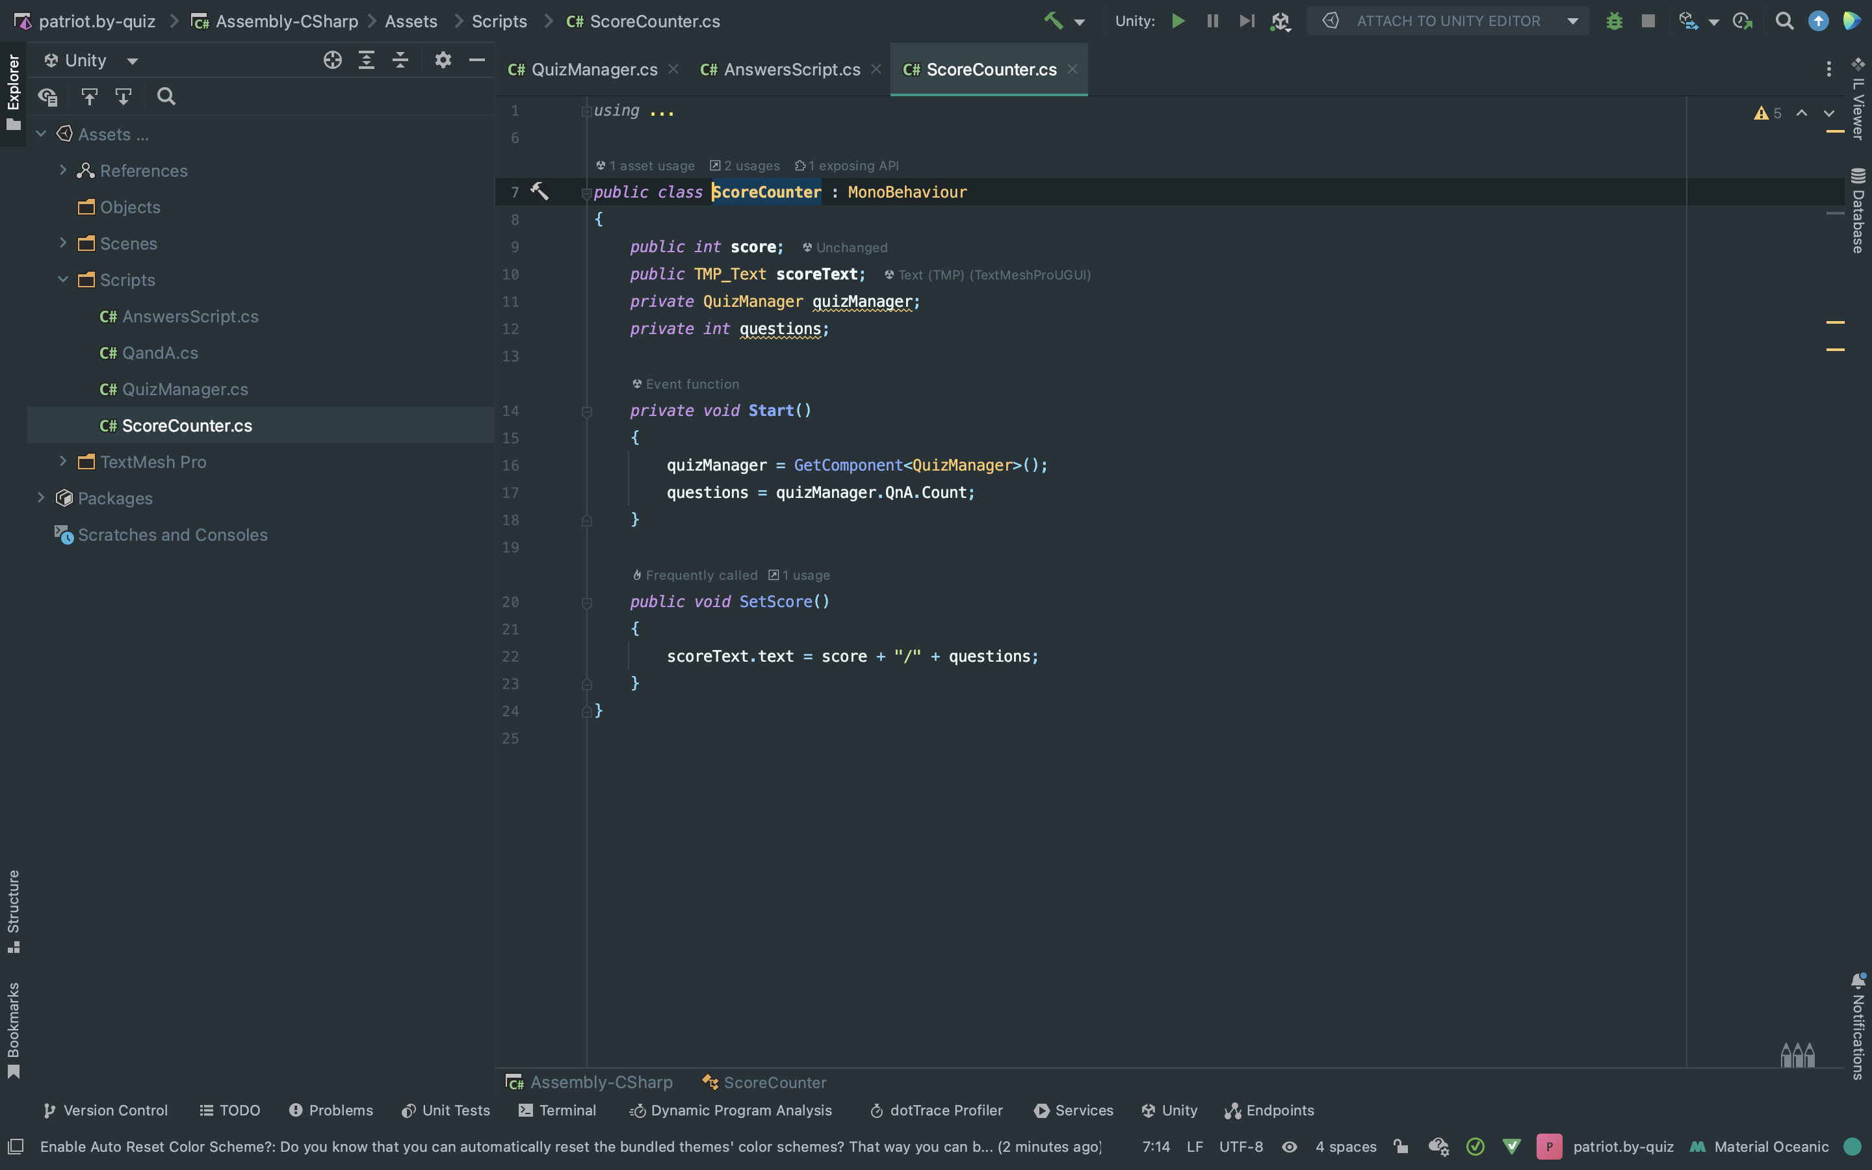
Процесс разработки – программирование алгоритма работы, C#

Slide 14
Спасибо!

